Slide 1
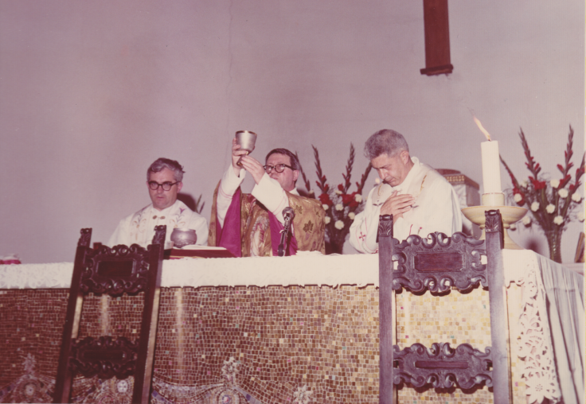
15.6.1971, XXV.o di sacersozio di P. Ugo Molinari

Slide 2
Tra i concelebranti: P. Felice Verga e P. Secondo Brunelli

Slide 3
I parenti

